Slide 1
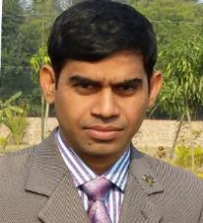
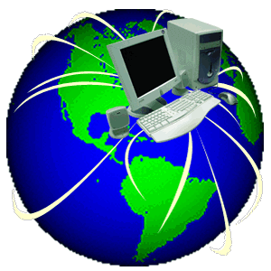
1
2
3
স্বা
গ
ত
ম
4
Abul Kalam Azad , Assist. Teacher , Nasirabad Dulahar Government Primary school , Nachole ,Chapainabawganj.
5
6

Slide 2
পরিচিতি
1
2
3
শ্রেণিঃ চতুর্থ
বিষয়ঃ প্রাথমিক বিজ্ঞান
অধ্যায়ঃ ১২
পাঠঃ আমাদের জীবনে তথ্য
পাঠ্যাংশঃ তথ্য ও যোগাযোগ প্রযুক্তির -------------মেমরি কার্ড ইত্যাদি ব্যবহার করছে।
সময়ঃ ৪৫ মিনিট
তারিখঃ ১৫/১০/২০১৯
4
আবুল কালাম আজাদ
সহকারী শিক্ষক
নাসিরাবাদ দুলাহার সরকারি প্রাথমিক বিদ্যালয়, নাচোল , চাঁপাইনবাবগঞ্জ।
মোবাইলঃ ০১৭১৭-৫৪৮০২০
ইমেইলঃ azad548020@gmail.com
Abul Kalam Azad , Assist. Teacher , Nasirabad Dulahar Government Primary school , Nachole ,Chapainabawganj.
5
6

Slide 3
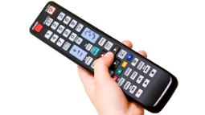
1
চলো একটি ভিডিও দেখি !
ভিডিওটিতে তোমরা কী দেখতে পেলে?
2
3
4
5
6
স্যার , বিভিন্ন প্রযুক্তি !

Slide 4
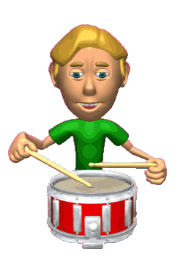
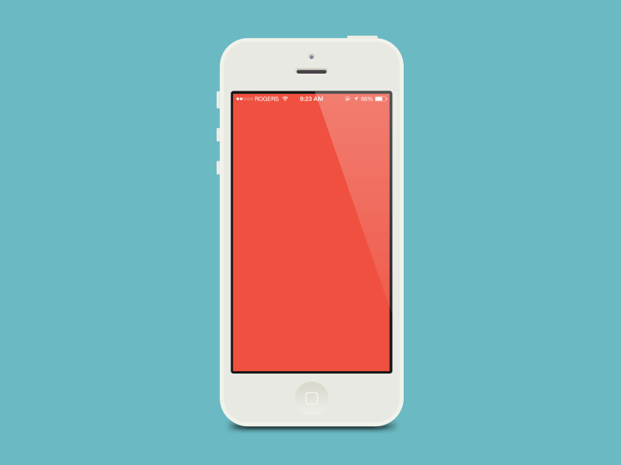
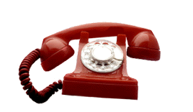
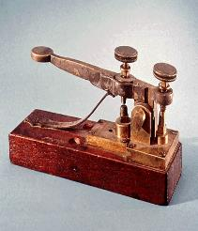
1
এই যন্ত্রগুলো কী ধরনের?
এই ছবিগুলো লক্ষ্য কর এবং চিন্তা কর……
এখন বলতো ছবিতে কী কী দেখতে পাচ্ছ?
2
3
4
ঢোল
মোবাইল
টেলিফোন
টেলিগ্রাফ
5
এ গুলো হচ্ছে বিভিন্ন প্রকার প্রযুক্তি।
6

Slide 5
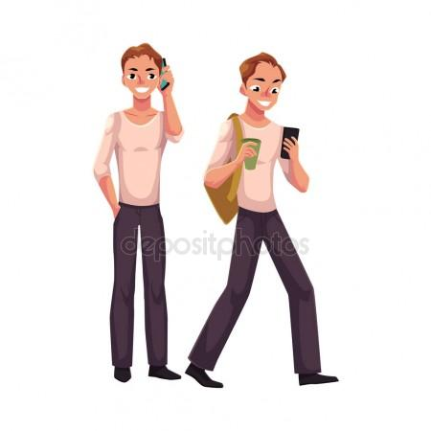
1
ছবি দেখে বল - দুই জন কী করছে?
তাহলে এসব জিনিসকে আমরা কী বলতে পারি?
মোবাইলের মাধ্যমে আমরা কী পায়?
2
3
4
5
খবর পায় ও তথ্য পায়।
মোবাইলের মাধ্যমে যোগাযোগ করা হচ্ছে।
6
তথ্য ও যোগাযোগ প্রযুক্তি।

Slide 6
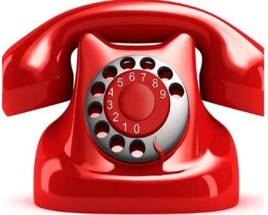
1
আমাদের আজকের পাঠঃ
2
3
4
5
তথ্য ও যোগাযোগ প্রযুক্তির উন্নয়ন
6

Slide 7
7
শিখনফল
8
9
পাঠ শেষে শিক্ষার্থীরা.......
10
১১.১.১ তথ্য ও যোগাযোগ প্রযুক্তির পর্যায়ক্রমিক বিকাশ ব্যাখ্যা করতে পারবে।
Abul Kalam Azad , Assist. Teacher , Nasirabad Dulahar Government Primary school , Nachole ,Chapainabawganj.
11
12

Slide 8
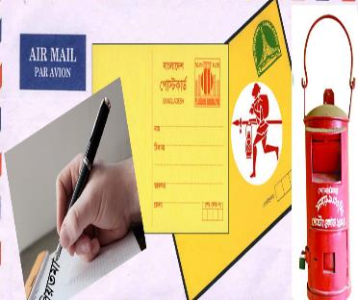
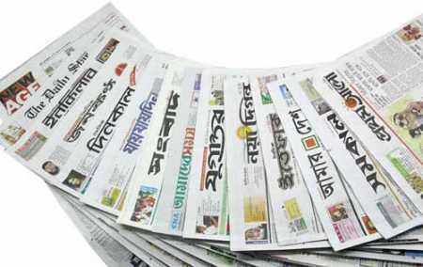
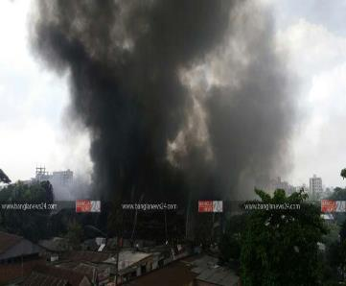
7
নিচের ছবিতে কী দেখতে পাচ্ছ?
পরবর্তী সময়ে কীভাবে যোগাযোগ করত?
আগের মানুষ কীভাবে যোগাযোগ করত?
এখন আমরা জানব তথ্য ও যোগাযোগ প্রযুক্তি কীভাবে উন্নত হয়েছে।
এখন আমরা জানব যোগাযোগ প্রযুক্তির বিকাশ
নিচের ছবিতে কী দেখতে পাচ্ছ?
8
9
10
Abul Kalam Azad , Assist. Teacher , Nasirabad Dulahar Government Primary school , Nachole ,Chapainabawganj.
ধোঁয়া
ঢোল বাজানো
11
চিঠিপত্র ও চিঠির বক্স
সংবাদপত্র
যোগাযোগ প্রযুক্তির ইতিহাস শুরু হয়েছে হাজার বছর আগে। তখন ধোঁয়ার সংকেত পাঠিয়ে ও ঢোল বাজিয়ে মানুষ যোগাযোগ করত।
তথ্য ও যোগাযোগ প্রযুক্তিকে প্রধানত দুই ভাগে ভাগ করা যায়। যেমন - যোগাযোগ প্রযুক্তি এবং তথ্য সংরক্ষণ প্রযুক্তি।
পরবর্তী ধাপে চিঠিপত্র আদান-প্রদান ও সংবাদপত্রের মাধ্যমে মানুষ তথ্য বিনিময় করত।
12

Slide 9
7
একক কাজ
8
9
10
১. হাজার বছর আগে মানুষ কীভাবে যোগাযোগ করত?
11
12

Slide 10
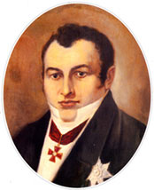
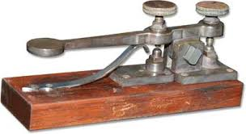
7
বিজ্ঞানী কত সালে টেলিগ্রাফ আবিষ্কার করেন?
চিত্রে কী কী দেখতে পাচ্ছ?
8
9
10
ব্যারন শিলিং
টেলিগ্রাফ
11
আধুনিক কালে যোগাযোগের জন্য ব্যারন শিলিং ১৮৩২ সালে টেলিগ্রাফ আবিষ্কার করেন।
12

Slide 11
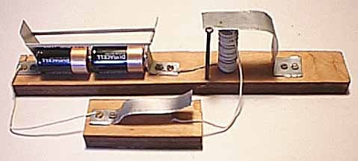
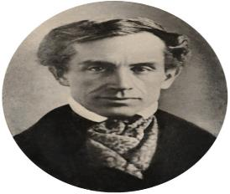
7
বিজ্ঞানী কত সালে সংকেত পাঠাতে সফল হোন?
চিত্রে কী কী দেখতে পাচ্ছ?
8
9
10
তারের তৈরি যন্ত্র
বিজ্ঞানী স্যামুয়েল মোর্স
11
স্যামুয়েল মোর্স নামে একজন বিজ্ঞানী ১৮৩৭ সালে তারের মধ্য দিয়ে সফলভাবে সংকেত পাঠাতে পারলেন।
12

Slide 12
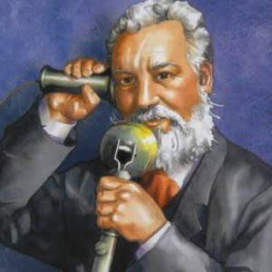
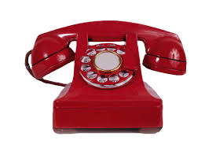
7
বিজ্ঞানী কত সালে টেলিফোন আবিষ্কার করেন?
চিত্রে কী কী দেখতে পাচ্ছ?
8
9
10
আলেকজান্ডার গ্রাহাম বেল
টেলিফোন
11
১৮৭৬ সালে আলেকজান্ডার গ্রাহাম বেল টেলিফোন আবিষ্কার করেন।
12

Slide 13
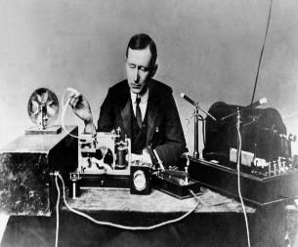
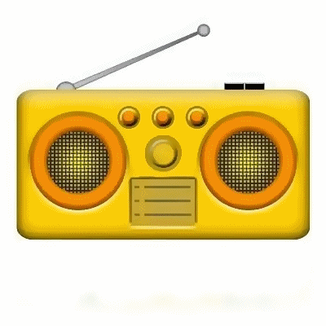
13
চিত্রে কী কী দেখতে পাচ্ছ?
তারবিহীন প্রযুক্তির মাধ্যমে আমরা কী পাই?
14
15
16
Abul Kalam Azad , Assist. Teacher , Nasirabad Dulahar Government Primary school , Nachole ,Chapainabawganj.
রেডিও
বিজ্ঞানী মার্কনি
17
রেডিও এর মাধ্যমে আমরা তথ্য পেয়ে থাকি।
18

Slide 14
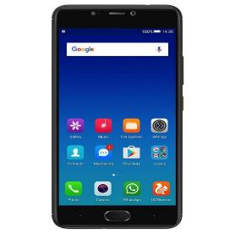
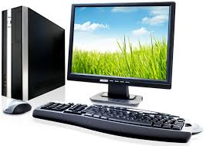
13
নিচের ছবিতে কী দেখতে পাচ্ছ?
14
15
16
Abul Kalam Azad , Assist. Teacher , Nasirabad Dulahar Government Primary school , Nachole ,Chapainabawganj.
17
মোবাইল
কম্পিউটার
ইন্টারনেট
মোবাইলের মাধ্যমে আমরা একে অপরের সাথে যোগাযোগ করতে পারি।
কম্পিউটারের মাধ্যমে আমরা তথ্য আদান প্রদান ও তথ্য সংগ্রহ করতে পারি।
18
ইন্টারনেট ব্যবহার করে আমরা সারা বিশ্বের সাথে যোগাযোগ করতে পারি।

Slide 15
13
জোড়ায় কাজ
14
15
16
১. কে , কত সালে তারের মধ্য দিয়ে সংকেত পাঠাতে সফল হন?
17
২. কে , কত সালে টেলিফোন আবিষ্কার করেন?
18

Slide 16
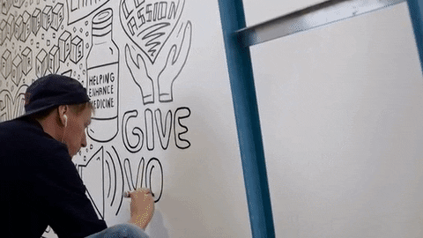
13
নিচের চিত্রে কী দেখতে পাচ্ছ?
প্রাচীনকালে কীভাবে তথ্য সংরক্ষণ করত?
14
15
16
দেয়ালে ছবি আঁকছে বা লিখছে।
বই এর মধ্যে লিখছে।
17
প্রাচীনকালে মানুষ গুহার দেয়ালে ছবি এঁকে বা লিথোগ্রাফের সাহায্যে তথ্য সংরক্ষণ করত। লিখন পদ্ধতি আবিষ্কারের পর মানুষ তথ্য লিখে রাখত।
18

Slide 17
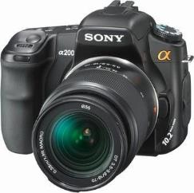
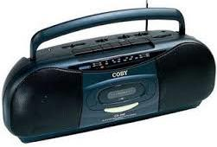
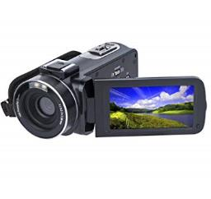
13
এগুলো কোন ধরনের প্রযুক্তি?
চিত্রে কী কী দেখতে পাচ্ছ?
14
15
16
ক্যামেরা
টেপ রেকর্ডার
ভিডিও রেকর্ডার
17
18
এ গুলো হচ্ছে তথ্য সংরক্ষণ প্রযুক্তি।

Slide 18
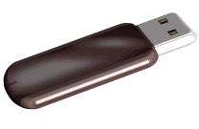
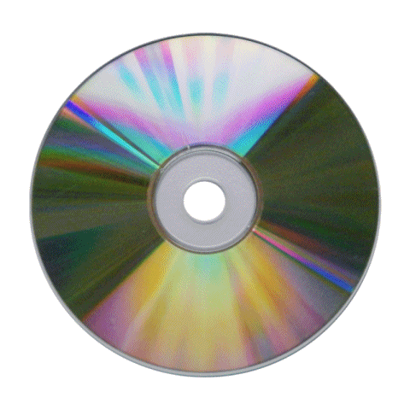
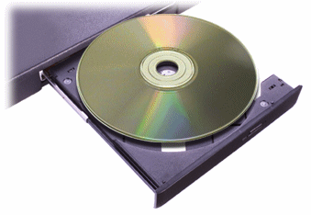
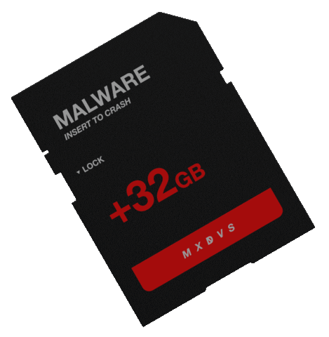
এগুলো কোন ধরনের প্রযুক্তি?
13
বর্তমানে মানুষ কীভাবে তথ্য সংরক্ষণ করছে?
চিত্রে কী কী দেখতে পাচ্ছ?
14
15
16
পেনড্রাইভ
সিডি
ডিভিডি
মেমরি কার্ড
17
এ গুলো হচ্ছে তথ্য সংরক্ষণ প্রযুক্তি।
বর্তমানে মানুষ তথ্য সংরক্ষণের জন্য ক্যামেরা, টেপ রেকর্ডার, ভিডিও রেকর্ডার, পেন ড্রাইভ, সিডি, ডিভিডি, মেমরি কার্ড ইত্যাদি ব্যবহার করছে।
18

Slide 19
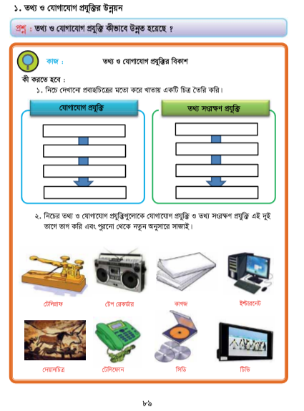
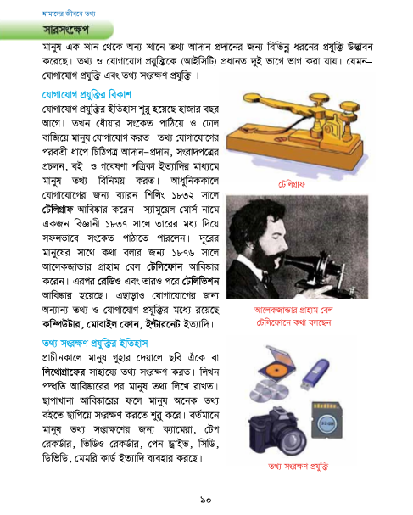
19
( পৃষ্ঠাঃ ৮৯, ৯০ )
পাঠ্যবই সংযোগ
20
21
22
Abul Kalam Azad , Assist. Teacher , Nasirabad Dulahar Government Primary school , Nachole ,Chapainabawganj.
23
24

Slide 20
19
দলীয় কাজ
20
যোগাযোগ প্রযুক্তি ও তথ্য সংরক্ষণ প্রযুক্তিগুলো কী কী লিখ।
21
যোগাযোগ প্রযুক্তি
তথ্য সংরক্ষণ প্রযুক্তি
টেলিগ্রাফ, টেলিফোন
দেয়াল চিত্র , কাগজ
22
রেডিও, টিভি
বই , ক্যামেরা
Abul Kalam Azad , Assist. Teacher , Nasirabad Dulahar Government Primary school , Nachole ,Chapainabawganj.
23
কম্পিউটার
ভিডিও রেকর্ডার , সিডি
24
মোবাইল ফোন, ইন্টারনেট
মেমরি কার্ড , ডিভিডি

Slide 21
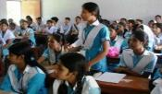
19
মূল্যায়ন
20
শূণ্যস্থান পূরণ করঃ
21
টেলিগ্রাফ
১. ব্যারন শিলিং ১৮৩২ সালে -----------------আবিষ্কার করেন।
২. ১৮৩৭ সালে ------------------নামে বিজ্ঞানী তারের মধ্য দিয়ে সফলভাবে সংকেত পাঠাতে পারলেন।
৩. আলেকজান্ডার গ্রাহাম বেল-------------সালে টেলিফোন আবিষ্কার করেন।
স্যামুয়েল মোর্স
22
১৮৭৬
23
১. যোগাযোগ প্রযুক্তিতে ব্যবহৃত হয় এমন ৩ টি প্রযুক্তির নাম বল।
24
২. তথ্যের উৎস কী কী?

Slide 22
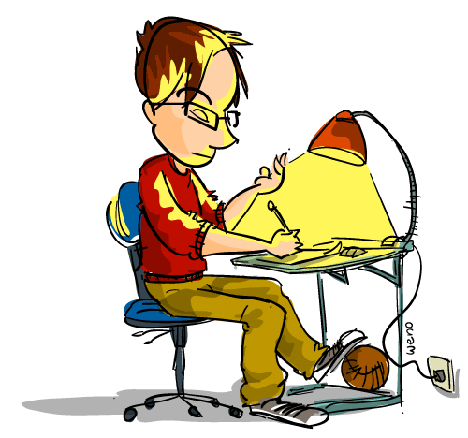
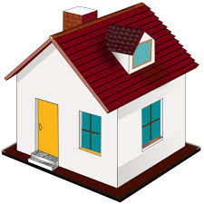
19
বাড়ির কাজ
20
১. তোমার বাড়িতে থাকা ৫ টি আইসিটি যন্ত্রের নাম লিখে আনবে।
21
22
23
24

Slide 23
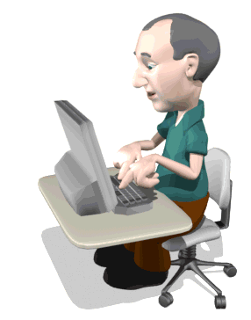
19
ডিজিটাল শ্রেণীতে সবাইকে ধন্যবাদ
20
21
22
23
24

